Slide 1


2022-2023 оқу жылындағы оқу-тәрбие үдерісінің сараптамалық талдауы
Қарағанды облысы білім басқармасының Балқаш қаласы білім бөлімінің «әл-Фараби атындағы жалпы білім беретін мектебі» КММ

Slide 2
Шешілген проблемалар
Білім сапасының көрсеткішін көтеру;
Жоғары санатты ұстаздардың санын арттыру;
Мұғалімдердің ақпараттық технологияларды игеру құзыреттілігін арттыру;
Оқушылар білімінің сыртқы бақылау жүйесіне дайындық деңгейін жақсарту (ҰБТ, ОЖСБ);
АКТ-ны пайдалана отырып сабақты жүргізудің жаңа инновациялық әдістерін пайдалануды нығайту;
Сыртқы ортамен әлеуметтік серіктестікті нығайту;
Мектептің материалдық-техникалық базасын толықтыру;
Қашықтықтан оқыту жағдайында тиімді платформаларды қарастыру;
Бәсекеге қабілетті, өзін-өзі басқара білетін, қарым-қатынас, ақпараттық мәдениеті, интеллектуалдық жұмыс істей білу мәдениеті дамыған тұлға тәрбиелеу;
Тәрбиенің негізгі бағыттарының шеңберінде балалар мен жасөспірімдерді тәрбиелеу мазмұнын жаңартудың әлеуметтік маңызын өзектендіру.
4
3
2
1

Slide 3

Әлді жақтары
Мұғалімдердің 50 % -ы шығармашылық потенциалы жоғары;
Мұғалімдердің білімін жетілдіру бағыты айқындалған ;
Мұғалімдердің ҒПК мен байқауларға қатысуы өсуде
Қоғамдық-әлеуметтік серіктестіктің болуы (жетекші мектеп);
ҰБТ көрсеткіші жоғарылауда;
Сыртқы бақылауға оқушыларды даярлау жұмысы жүйеленген;
Оқушылардың дарындылық қабілетін арттыру жұмыстары жүзеге асырылуда
Тәрбие жұмысының бағыттары адами құндылықтарға бағытталған;
Әкелер мен аналар мектебінің жұмысы ұлттық тәрбиеге негізделген.
Әлсіз жақтары
Орта буынның білім сапасы мектептің білім көрсеткішінен төмендігі;
Мұғалімдердің деңгейлік курстан өту саны аз;
Олимпиада, интеллектуалдық байқаулардан жүлделі орын халықаралық деңгейде аз болуы.
Ғылыми жоба жазу көрсеткішінің аздығы;
Авторлық бағдарламалар көрсеткішінің аз болуы:
Мүмкіндіктер
NIS мектептерінің іс-тәжірибесін енгізу, озат тәжірибе алмасу;
Сыртқы бақылауға қатысу мүмкіндігін іске асыру:
Көшбасшылық, дарындылық, зияткерлік қабілеттері бар оқушылар санын арттыру;
зерттеуді іске асыратын топтарды, жұмыс жоспарын, зерттеу тақырыбы мен зерттеу сұрағын құру;
Біліктілікті арттыру курстарынан кейінгі бірлескен іс-шаралар
( мысалы, біріккен топтар күндері);
Жетекші және серіктес мектептердің мұғалімдерінің түрлі әдістемелік алаңдарда, кездесулерде, вебинардарда тәжірибе алмасуы;
Бірлескен коучингтер және тәлімгерлік (мысалы, «Сабақты зерттеу» тобы)
Қауіптер
Ата-аналардың мектеппен ынтымақтастығының бәсеңдеуі;
Сапасы жоғары оқушылардың инновациялық мектептеріне ауысуы;
Мектептің қабылдау мүмкіндігіне оқушы санының артуы;
Жалпы отбасы құндылықтарының әлсіздігі және бала тәрбиесінде жас ата-аналар жауапкершілігінің төмендігі.

Slide 4
Сапалық құрам
Мектеп мұғалімдері
Мектеп әкімшілігі
Білім жетілдіру курсы

Slide 5
Пәндер бойынша білім сапасы
1459
химия
Жалпы бала саны
475
Озаттар саны
+129 оқушыға артты
үлесі - 41%
Үздіктер саны
үлесі - 12%
131
Жалпы білім сапасы
52%
+1% артты
қазақ тілі
математика
геометрия

Slide 6
Мектеп сапасынан төмен көрсеткіш көрсеткен сыныптар
М
Е
К
Т
Е
П
Б
О
Й
Ы
Н
Ш
А
2ә сынып 50%
Абикенова М.Б.
5г сынып 44%
Сағынтаева М.М.
6е сынып 43%
Калыкова А.Ж.
8а сынып 45,5%
Жұмажанова Қ.М.
3а сынып 42%
Буданова Г.К.
6б сынып 33 %
Калиаскарова З.
7а сынып 39%
Максутова Г.К.
3а сынып 42%
Буданова Г.К.
6б сынып 33 %
Калиаскарова З.
8в сынып 41%
Орынбаев А.Р.
3в сынып 46%
Жахметбекова А.Н.
7б сынып 38 %
Калибекова Р.О.
7д сынып 42 %
Булендинова А.М.
8г сынып 26%
Махмет К.С.
7б сынып 38 %
Калибекова Р.О.
4г сынып 48%
Абильдинова С.К
7е сынып 41%
Құсайынова Ж.Қ.
8д сынып 44%
Маден Т.С.
8г сынып 26%
Махмет К.С.
4ғ сынып 48%
Махашова Г.Н.

Slide 7
Конкурс, олимпиада, конференция, байқауларға қатысу көрсеткіштері
Максутова Г.К.
Мухамедиева Г.С.
Куземханова М.Ә.
Жақыпбаева Б.О.
Сопыжанова Г.Р.
Сағадатова Т.Қ.
ІІ орын
Махмет
Кенже,
қалалық
Қалкенов С.М.
Мылғалшерова А.Ғ.
ІІ орын
Айнабекова Ж.Б.
Сыздыкова С.Т.
Жұмажанова Қ.М.
Жыл мұғалімі
Сабақты бірге зерттейміз облыстық байқау
Абай мұрасы – адами құндылық-тардың биік шыңы
Күмбірле сазды домбыра, облыстық байқау
Радуга идей, облыстық байқау
Орта білім беру: талдау, өлшеу, басқару халықаралық конференция
Бірге оқимыз жобасы, воркшоп
Облыстық ғылыми-тәжірибелік конференция
Орта білім беру: талдау, өлшеу, басқару халықаралық конференция
Калыкова А.Ж.
Кенжебаева А.Т.
Скакова А.Б.
Халабаева А.С.
Жұмажанова Қ.М.
Ахметова Б.Р.
Шакеев С.С.
Булендинова А.М.
ІІІ орын
Смайлова Г.Ж.
Айнабекова Ж.Б.
сертификат
Тлеубекова С.Ж.
Максутова Г.К.
Абельдинова С.К.
Қуанышбаева З.Т.

Slide 8
11-сынып мектеп бітірушілерінің білім сапасы
Пән бойынша
«Екі» алған оқушы жоқ
Ең жоғары ұпай
Ең төменгі ұпай
Межелі ұпайға жетпеген
100-100-ден жоғары ұпай алған
122 ұпай (Фархатов Айбол)
49 ұпай
(Рысбекова Камила)
1 оқушы
4 оқушы
Негізгі пәндер
Таңдау пәндері
Грант – 21

Slide 9
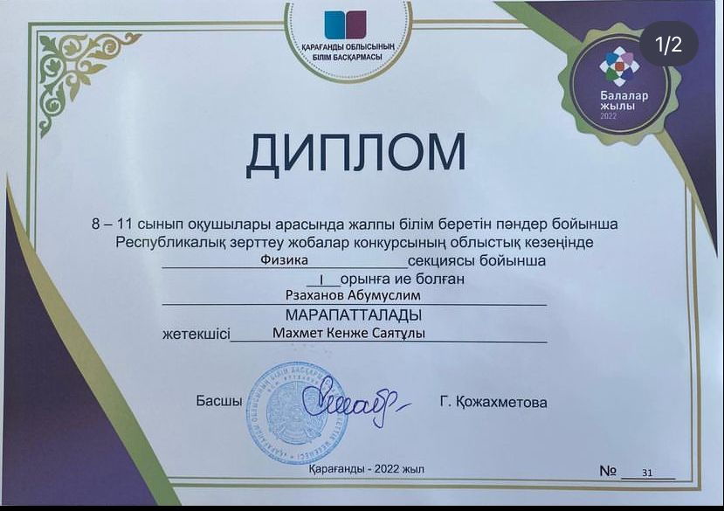
Ғылыми жоба
Ғылыми жобаның үш жылдық көрсеткіші (облыстық)
Ғылыми жобаның жылдық көрсеткіші (қалалық)
Жылы | Саны
2020-2021 | 7
2021-2022 | 6
2022-2023 | 5
Жылы | Саны
2020-2021 | 24
2021-2022 | 17
2022-2023 | 19

Slide 10
Олимпиада - білім бәсекелестігінің биік шыңы
«Білім шыңы – олимпиада»
5-11 сынып оқушылары арасында негізгі пәндер бойынша облыстық олимпиаданың қорытындысы
«Білім шыңы – олимпиада»
5-11 сынып оқушылары арасында негізгі пәндер бойынша қалалық олимпиаданың қорытындысы

Slide 11
Ескеретін жағдай
Пән мұғалімі ретінде олимпиадаға қатысу көрсеткішін көтеру
Ғылыми жобалар жеңімпаздары санын көбейту
Оқу үдерісіне инновация-лық технология-ларды енгізуі (тәжірибені тарату,
жариялау)
Шебер-сынып, шығармашылық шеберхана, семинар-тренинг өткізуі, педагогикалық қауымдастыққа қатысу;
Педагогтің әртүрлі білімдену жобаларына, байқауларға, педагогикалық оқуларға қатысуын арттыру
Педагогтің семинарлар мен конференцияларға қатысу көрсеткішін арттыру
Оқулықтар, монографиялар, әдістемелік құралдар мен нұсқаулар дайындау
Мақалаларды педагогикалық басылымдарда және БАҚ-та жариялау
Авторлық бағдарламалар санын арттыру

Slide 12
ТЖБ сараптамасының диаграммасы

Slide 13
Туындаған мәселелер:
Орта буын оқушыларының ТЖБ, БЖБ жазудағы білім сапасының төмендігі
Оқушылардың баллдық жүйесіндегі «жоғары» деңгейдің төмендігі
Оқушылардың тыңдайым/айтылым дағдыларының төмендігі
Шешу жолдары:
Орта буын оқушыларының білім сапасын көтеруде жоспарлы жұмыстар атқару
«Жоғары» баллдық деңгей көрсеткішін жиынтық бағалау тапсырмаларының реттілігі арқылы көтеру қажет.
Ауызша пәндерге тыңдалым /айтылым тапсырмаларын жүйелі енгізу

Slide 14
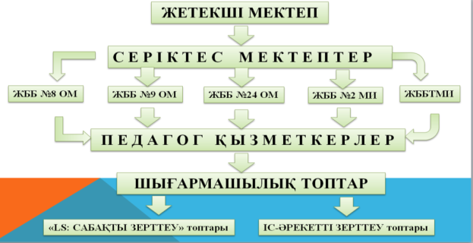
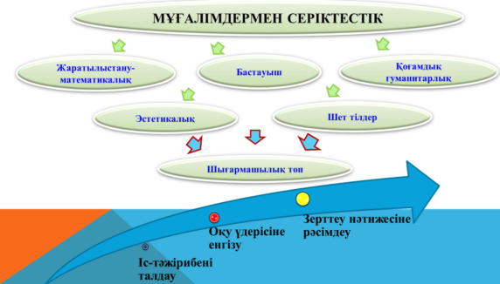
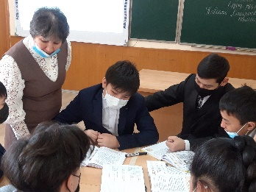
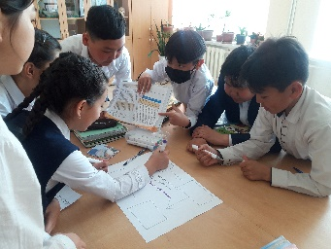
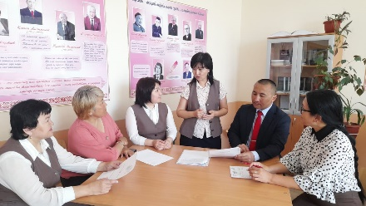
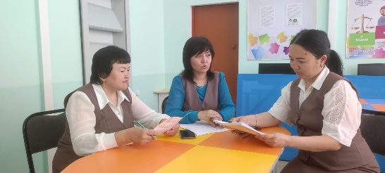
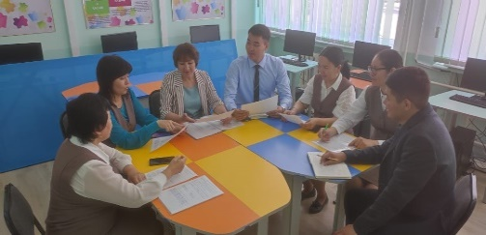
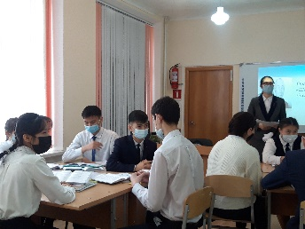
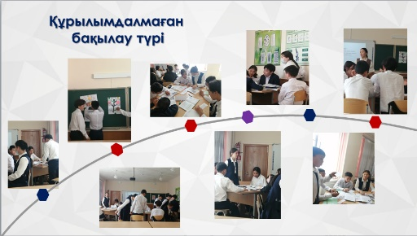
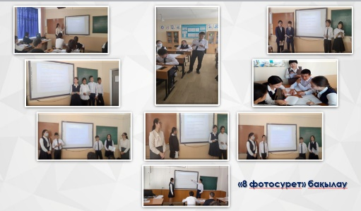
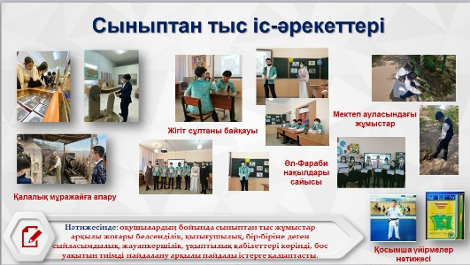
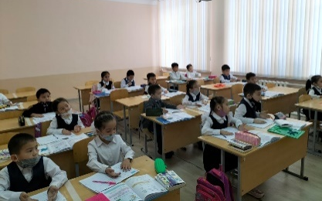
Жетекші мектептермен жүйелі жұмыстар

Slide 15
Жыл бойғы атқарған жұмыстардың қорытынды сараптамасының нәтижесінде туындаған мәселелер:
Сабақтарда бағалаудың дұрыс қолданылмауы;
Қалыптастырушы бағалауды күнделікті сабақта тиімді қолданылмауы;
Мұғалімдердің сабақты зерттеу жұмысына толық қатыспауы;
Серіктес мектеп мұғалімдерінің көпшілігі -Lesson Study курстарын оқымағандығы.
Шешу жолдары:
Серіктес мектептер пән мұғалімдерінің ұжымдасуымен оқушылардың білім сапасын көтеру;
Мектептерде іс-әрекетті зерттеу жұмыстарын жүйелі түрде жүргізу;
Пән мұғалімдерінің сабақты зерттеу жұмыстарына жүйелі көмек көрсету.

Slide 16
Мәселе
Орта буын оқушыларының білім сапасы жалпы мектеп сапасынан төмен болуы
Сырттай бақылау арқылы ұйымдастырылатын түрлі олимпиадаларға, тестілеуге, жарыстарға қатысу белсенділігін жоғарлату
Мұғалімдердің білім беру жобаларына, эксперимент алаңдарына қатысу деңгейін жоғарлату
Халықаралық, облыстық зерттеулерге оқушыларды дайындау жұмыстарын ұйымдастыру
1
2
3
4
5
6
7
8
Ғылыми зерттеу жұмыстарын жалғастыру
Білім мекемесін барлық субъектілерді біртұтас ақпараттық кеңістігіне интеграциялау
Бағалауға арналған тапсырмаларды әзірлеу және сараптау жұмыстарына қатысу
Қолданбалы, элективті және таңдау курстарының авторлық бағдарламаларын облыс деңгейінде бекіту

Slide 17
Шешу жолдары
Орта буын оқушыларының ата-ана- мұғалім, мұғалім ата-ана байланысын жақсарту
Республика көлемендегі білім беру ұйымының ұстаздарымен желілік қауымдастық жұмысын нығайту
Мұғалімдердің кәсіби құзыреттілігін дамытуға қолдау көрсетіп, мектепте көшбасшылықты қалыптастыру
«Назарбаев Зияткерлік мектептері» дербес білім беру ұйымының озық тәжірибесін трансляциялау жұмыстарын жандандыру
1
2
3
4
5
6
7
8
Оқу үрдісінде PIZA, TIMSS, PIRLS тапсырмаларын пайдалану арқылы оқушылардың функционалдық сауаттылықтарын арттыру
Сабақтың сапасын арттыруда сандық білім беру ресурстарын оқу үрдісінде қолдану.
Бағалауға арналған тапсырмаларды әзірлеу және сараптау жұмыстарын жүргізіп, қала, облыс деңгейінде бекіту

Slide 18
Сынып журналдарын толтыру кезінде кездескен мәселелер
Жыл бойы кездескен проблемалық қиындықтар:
Электронды журналға оқушының толық мәліметінің енгізілмеуі/ мекен-жайы, ата-анасының жұмыс орны т.б/;
Пән мұғалімдері тарапынан күнтізбелік сабақ жоспарларының тек тоқсан сайын ғана немесе жарты жылдық бойынша ғана енгізіп отыруы;
Үй тапсырмасын уақытында толтырмауы;
Өткізілген сабақ бойынша бағалардың уақытында қойылмауы;
Қорытынды, күнделікті бағаны қойып, қайтадан түзету әрекеттері;
Ұсыныс:
Сынып жетекшілер келген-кеткен оқушыларды уақытында енгізу;
Пән мұғалімдері электронды журналға: күнтізбелік жоспарын, сабақта жоқ оқушыларды, үй тапсырмаларын уақытында толтыру ережелерін сақтау;
Электронды журналды толтырылуын қадағалайтын директордың оқу ісі жөніндегі орынбасарлары электронды журналды уақытында толтырмайтын мұғалімдермен жеке әңгіме жүргізу, қорытындысын шығару

Slide 19


Тәрбие жұмысының басым бағыттары
Қазақстандық патриотизм және азаматтық тәрбие, құқықтық тәрбие
Рухани-адамгершілік тәрбие
Ұлттық тәрбие
Отбасы тәрбиесі
Еңбек, экономикалық және экологиялық тәрбие
Көпмәдениетті және көркем-эстетикалық тәрбие
Зияткерлік тәрбие, ақпараттық мәдениет тәрбиесі
Дене тәрбиесі, салауатты өмір салты

Slide 20
«Өнегелі өмір» жобасы аясындағы атқарылған жұмыстардың нәтижесі:
«Өнегелі өмір» жобасы
Ұрпақтар сабақтастығы жалғасты
Қарым-қатынас мәдениеті орнықты
Түрлі өнер түрлері үлгі етілді
Мамандық таңдауға бағыт -бағдар берілді
Адамгершілік қасиеттер насихатталды
Оқушылар жан-жақты ақпарат алды

Slide 21
№ | Тәрбие бағыттары | Жұмыс нәтижелері
 | Қазақстандық патриотизм және азаматтық тәрбие, құқықтық тәрбие | Оқушылар бойында жаңа демократиялық қоғамда өмір сүруге қабілеті, құқықтық және сыбайлас жемқорлыққа қарсы мәдениеті; балалар мен жастардың құқықтық санасын, оларда балалар мен жастар ортасындағы қатыгездік пен зорлық-зомбылыққа қарсы тұру даярлығы қалыптастырылды
 | Рухани-адамгершілік тәрбие | Тұлғаның қазақстандық қоғам өмірінің жалпыадамзаттық құндылықтарымен, нормаларымен және дәстүрлерімен келісілген рухани-адамгершілік және этикалық ұстанымдары, моральдық қасиеттері және көзқарастары қалыптастырылды.
 | Ұлттық тәрбие | Тұлғаны ұлттық және жалпыадамзаттық құндылықтарға бағдарлау, ана тілін және мемлекеттік тілді, қазақ халқының, Қазақстан Республикасындағы этностар мен этникалық топтардың мәдениетін құрметтеуге тәрбиелеу іске асырылды
 | Отбасы тәрбиесі | Отбасы құндылықтарын сыйлауға тәрбиеленіп, ата-аналарға көмек беріліп, бала тәрбиесінде олардың психологиялық-педагогикалық құзыреттіліктерін және жауапкершіліктерін арттырылды.
 | Еңбек, экономикалық және экологиялық тәрбие | Оқушылар бойында өзін кәсіби анықтауына саналы қарым-қатынасы қалыптастырылып, экономикалық ойлауы және экологиялық мәдениеті дамытылды.
 | Көпмәдениетті және көркем-эстетикалық тәрбие | Оқушылар санасында көпмәдениетті ортаға бейімделу, қоғамдағы жалпы мәдени мінез-құлық дағдыларын қалыптастыру, оның өнердегі және болмыстағы эстетикалық нысандарды қабылдау, меңгеру және бағалау әзірлігін дамыту іске асты.
 | Зияткерлік тәрбие, ақпараттық мәдениет тәрбиесі | Оқушылардың зияткерлік мүмкіндігін, көшбасшылық қасиеттерін және дарындылығын дамыту іске асырылды.
 | Дене тәрбиесі, салауатты өмір салты | 8.Оқушылар бойында салауатты өмір салты, дене дамуы және психологиялық денсаулық сақтау дағдылары арттырылды.

Slide 22
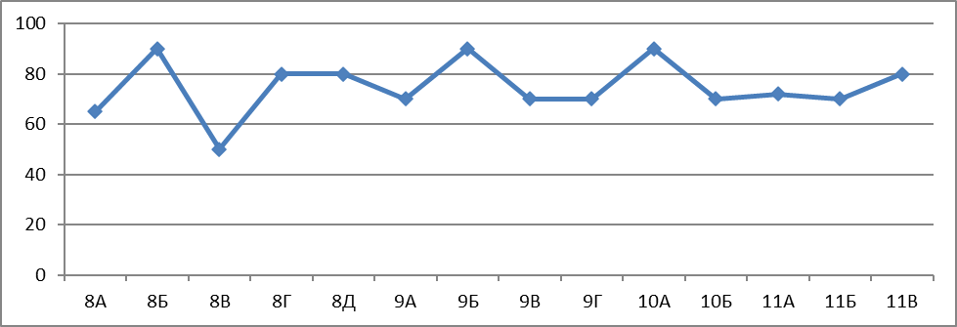
Оқушылардың мектепшілік іс-шараларға қатысу көрсеткіші
Орта буын
Жоғары сынып

Slide 23
Мектепішілік үйірмелер - 75.4%,
мектептен тыс үйірмелер - 36,3%
 | Өткізілетін орны | Үйірме түрі | 2020/2021 | 2021/2022 | 2022/2023
1 | Оқушылар сарайы Өнер мектебі | вокал, актерлік шеберлік, би, «Жасұлан», театр өнері, фортепиано, домбыра, хор, қобыз, сурет | 251 | 155 | 140
2 | ДЮСШ «Жекпе-жек» спорт мектебі «Мысшылар», «Барыс» спорт мектебі, ДСК | Футбол, еркін күрес, бокс, таеквандо, кудо, дзю-до, тоғызқұмалақ | 260 | 162 | 130
3 | Мектепішілік үйірмелер | Өлкетану, техникалық, қолданбалы қолөнер, бейнелеу өнері, вокал, би, логика | 952 | 850 | 1200

Slide 24
Мектептің әлеуметтік төлқұжаты
№ | Аты | 2021-2022
1. | Ата-анасыз қалған қамқорлыққа алынған оқушылар | 3
2. | Қамқорлыққа алынған оқушылар | 5
3. | Әлеуметтік жағдайы төмен отбасы: - ішіндегі оқушы | 39 107
4. | Көп балалы отбасы: -мектепте оқитын оқушы балалар | 51 209
5. | Мүгедек оқушылар
6. | Мүгедек ата-аналар | -
7. | Көмек қажет ететін оқушылар (әлеуметтік жағдайы өте төмен жанұядан шыққан) | -
8. | Кәмелетке толмаған тіркеуде тұрған оқушылар: - қалалық: - мектепішілік: | - 3
9. | Тіркеуде тұрған отбасы: - қалалық: - мектепішілік: | - -
10. | Тұрғылықты үй жайы жоқ жанұя: | -
11. | Өзге мемлекет жанұялары, азаматтары - оның ішінде балалар: | - -
12. | Қарастырылған іс: - бала құқығы жөніндегі кеңесте: - сотта: - мектепішілік кеңесте: | 2 - 2

Slide 25
Тәрбие жұмысын жүргізуде кездескен кедергілер мен кемшіліктер:
1. Әр түрлі іс –шараларға дайындық жасау үшін арнайы орынның болмауы.
2. Бала санының көптігіне байланысты кейбір шараларда сыныптардың толық қамтылмауы.
3. Оқушылардың әр түрлі іс-шараларға қатысуы үшін жаңа киім үлгілерінің жетіспеушілігі.
4. Ата-аналар арасында белсенділік аз.
Ұсыныс
1. Мектептік өзін-өзі басқарушылықты жандандыру
2. Тәрбиелеу жүйесін жетілдіру бойынша тиімді тәсілдерді қарастыру;
3. Ата-аналармен жұмыс түрлерін көбейтіп, ынтымақтастық орта қалыптастыру;
4. Тәрбие жұмысында сынып жетекшілердің онлайн форматының мүмкіндіктерін жан-жақты пайдалануды меңгеруіне ықпал ету.

